Slide 1
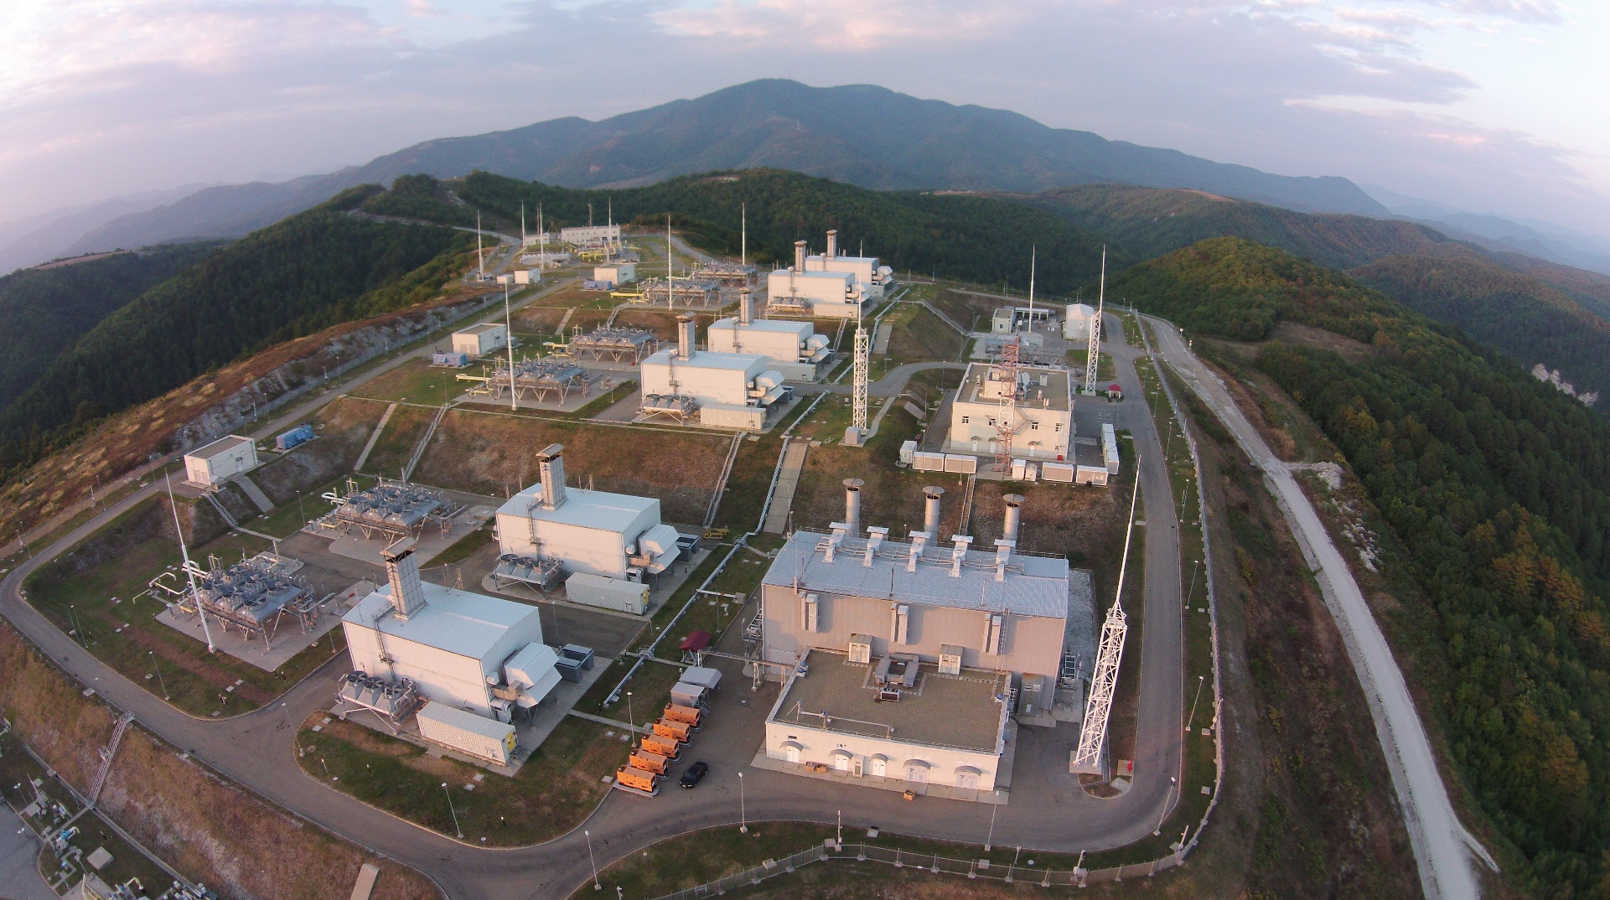
ОПЫТ ЭКСПЛУАТАЦИИ
МОРСКОГО УЧАСТКА
ГАЗОПРОВОДНОЙ СИСТЕМЫ
«ГОЛУБОЙ ПОТОК»

Slide 2
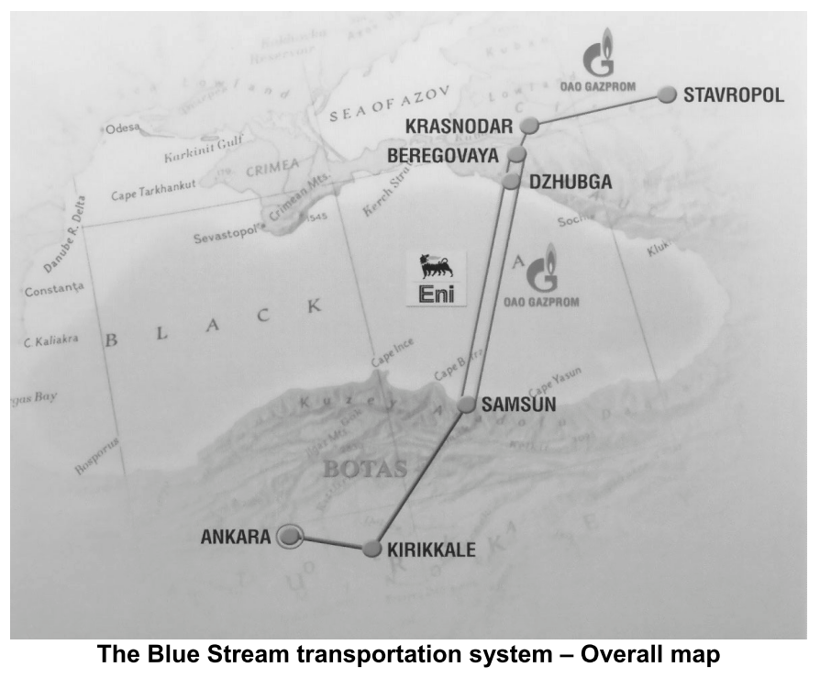
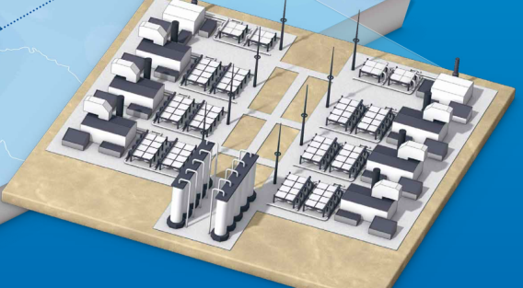
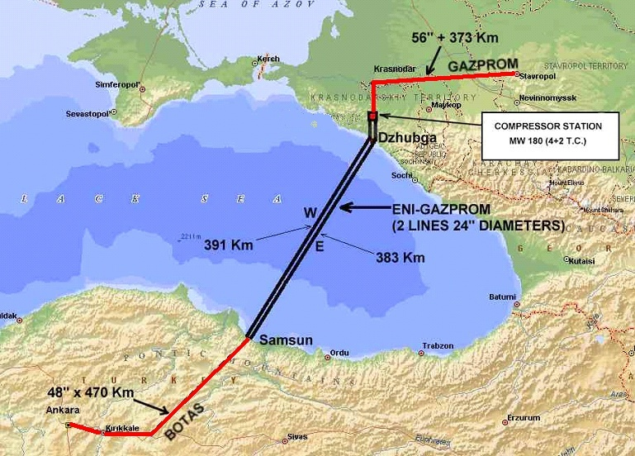
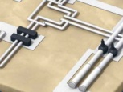


Slide 3
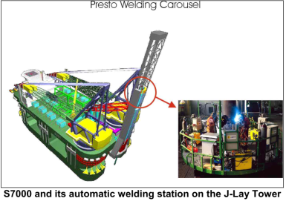
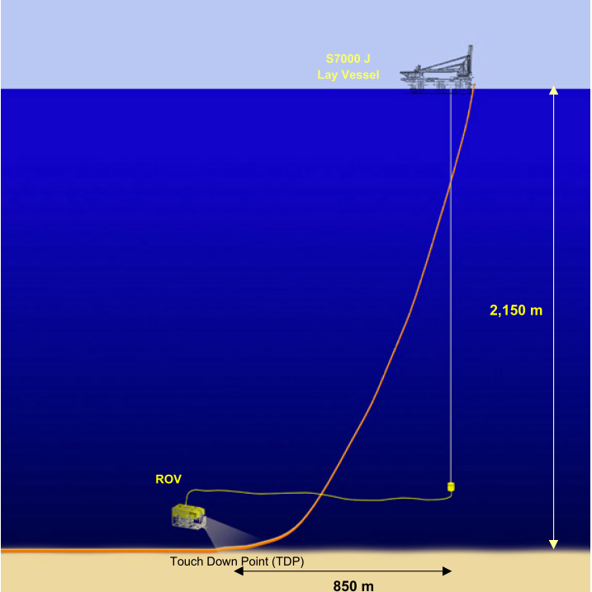
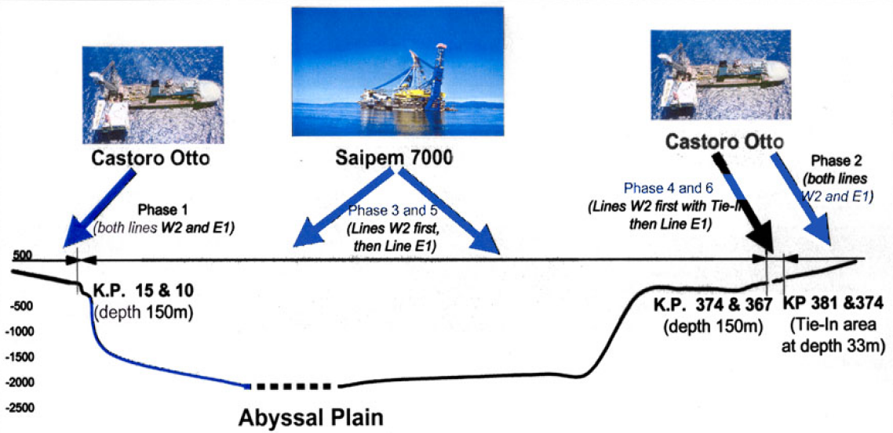
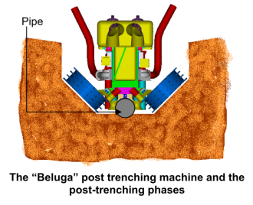
Проектирование и строительство

Slide 4
Профиль и параметры трубы проекта Blue Stream
)
0
m
-250
(
-500
h
t
p
-750
e
-1000
D
r
-1250
e
t
a
-1500
W
-1750
-2000
-2250
0
20
40
60
80
100
120
140
160
180
200
220
240
260
280
300
320
340
360
380
Kilometer Post (km)
Количество труб | 2, Line E1 and Line W2
Номинальный диаметр | 24"
Толщина стенки трубы | 31.8 mm
Материал трубы | SAWL I 448 SF as per DNV 96
Длина трубопроводов | Line E1 382 km, Line W2 389 km
Максимальная глубина | 2150 m
Год постройки | 2003
Design Life | 36 Years

Slide 5
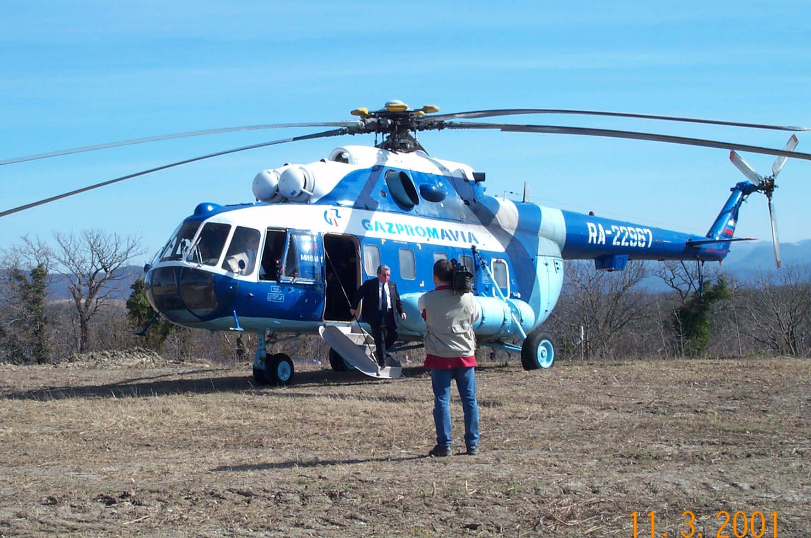

Slide 6
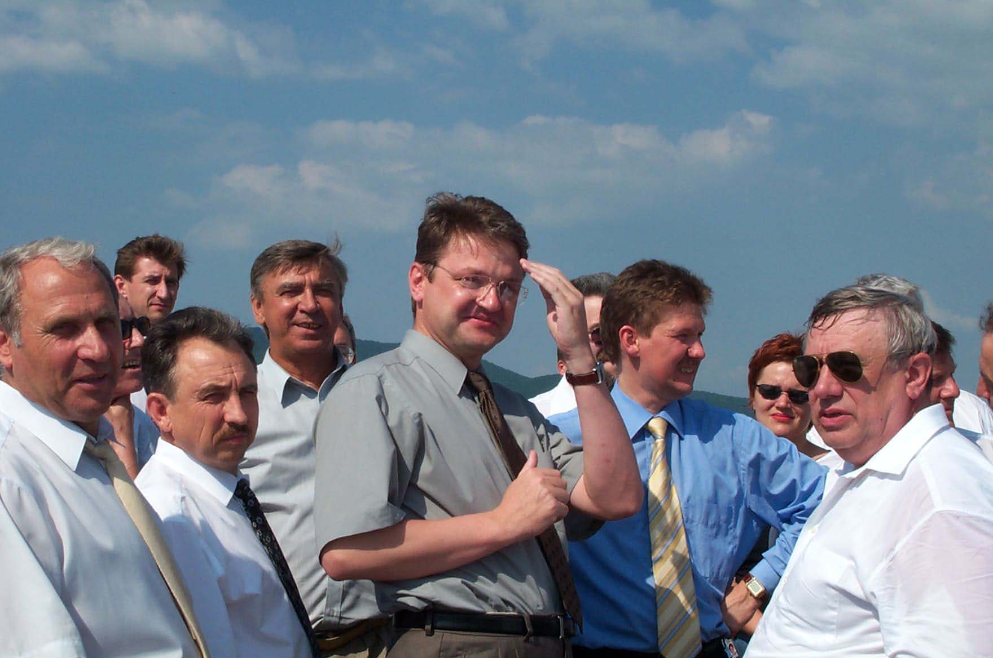

Slide 7
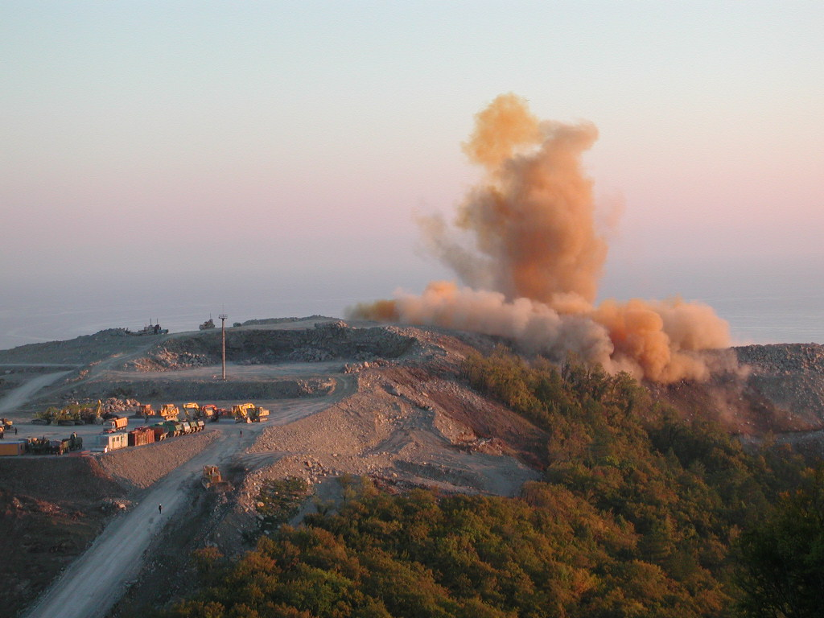

Slide 8
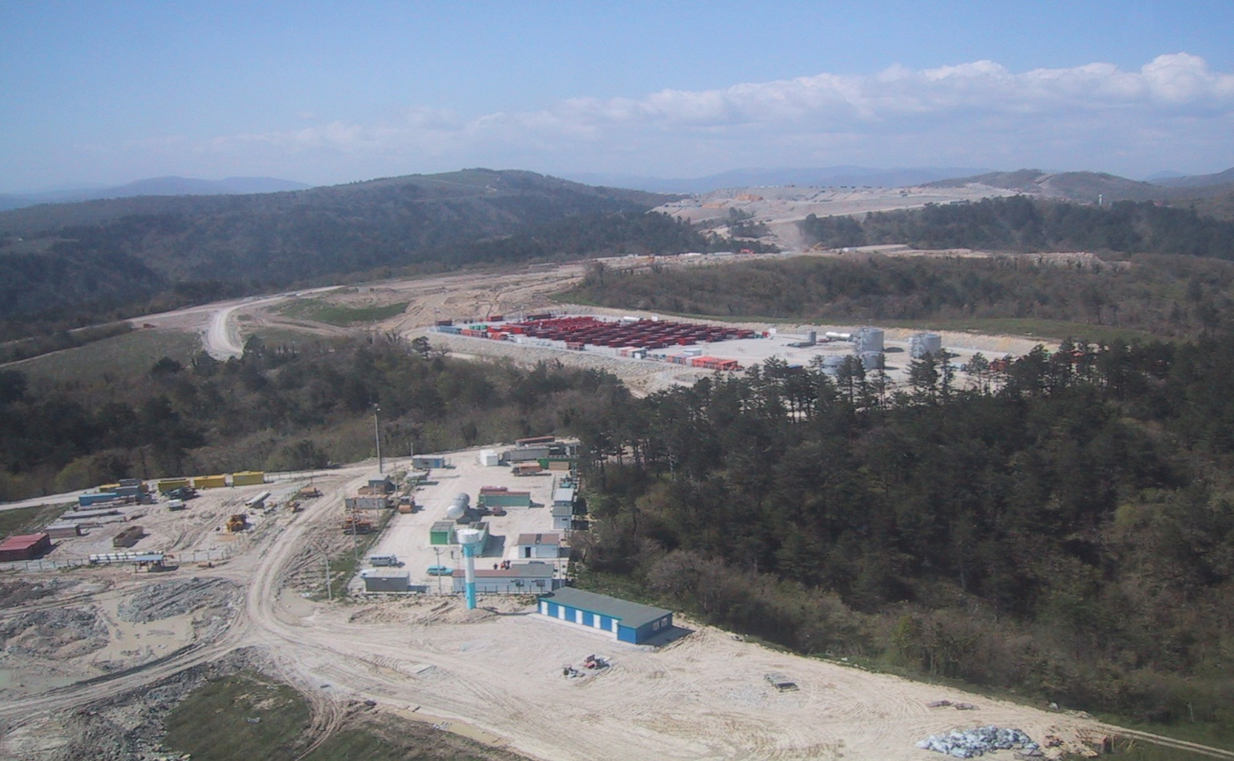

Slide 9
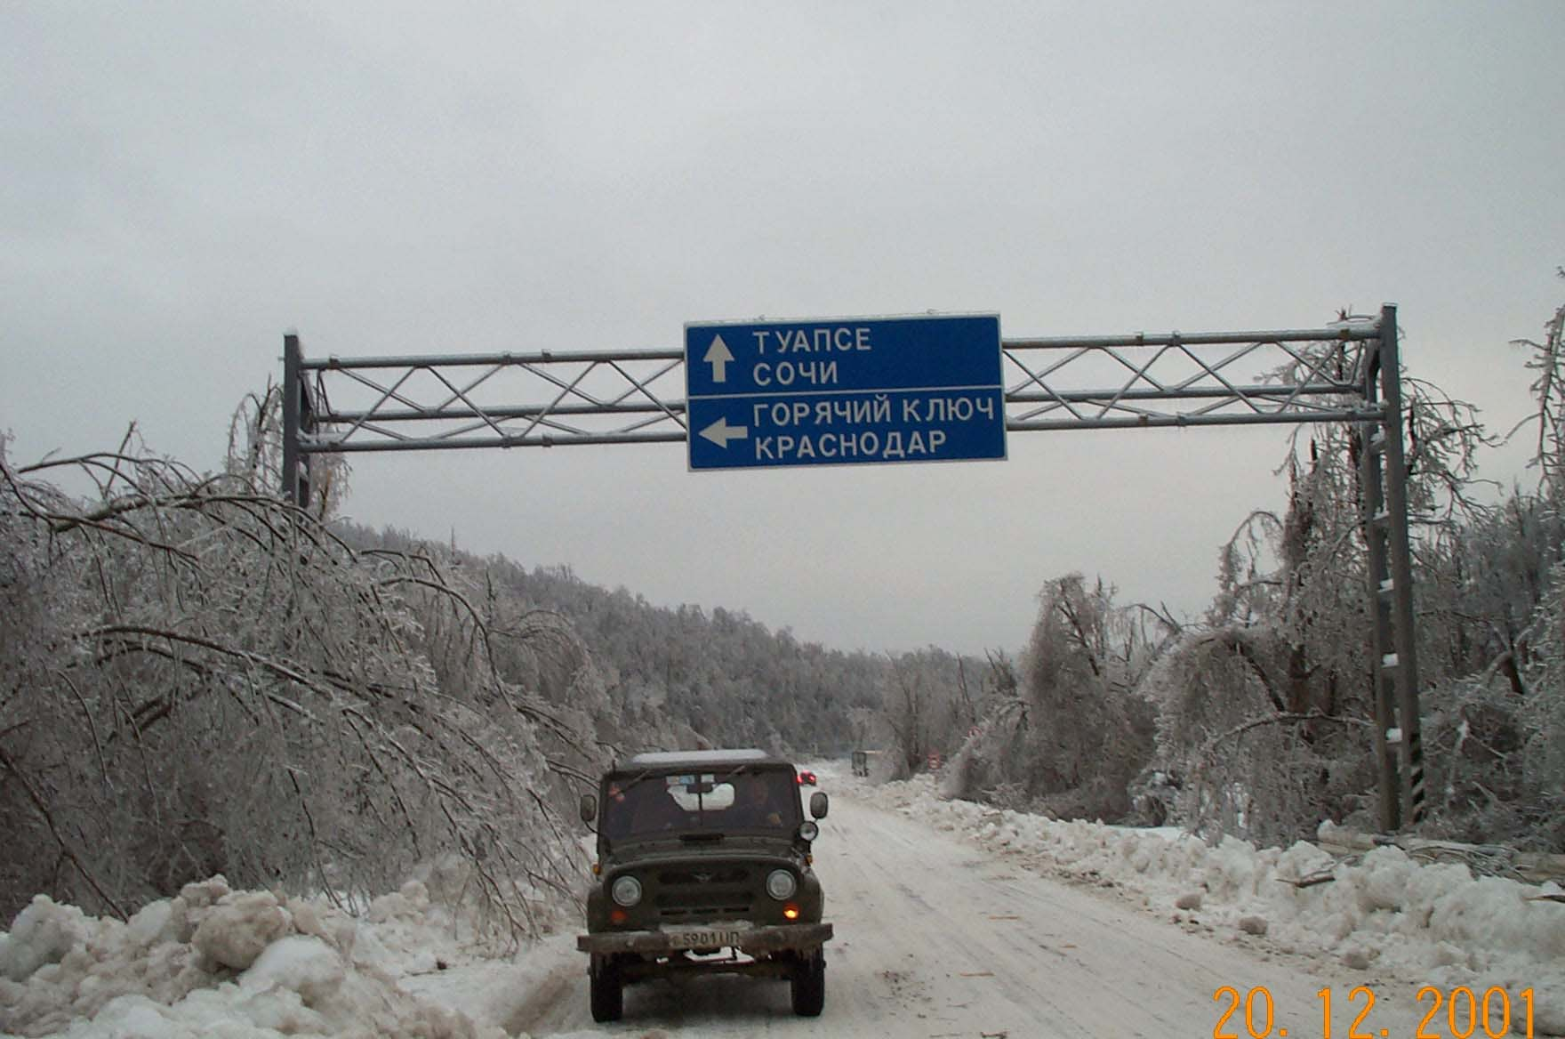

Slide 10
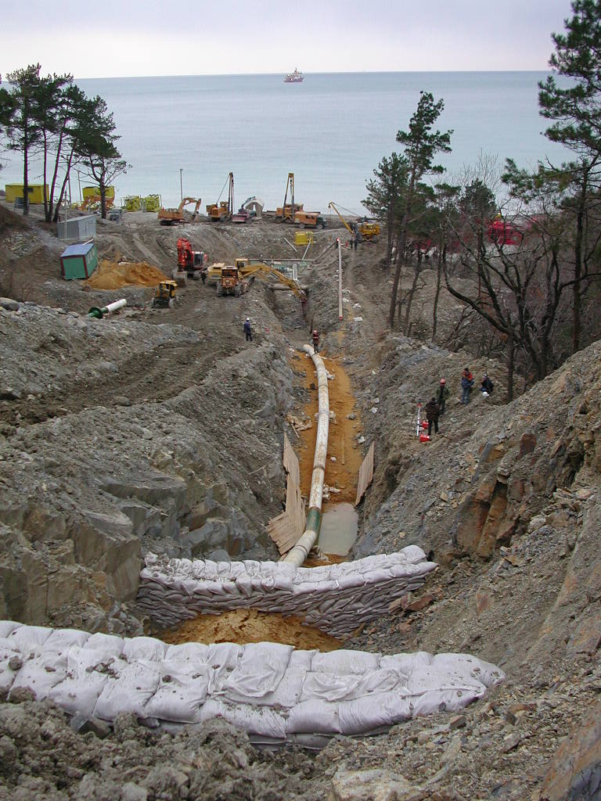

Slide 11
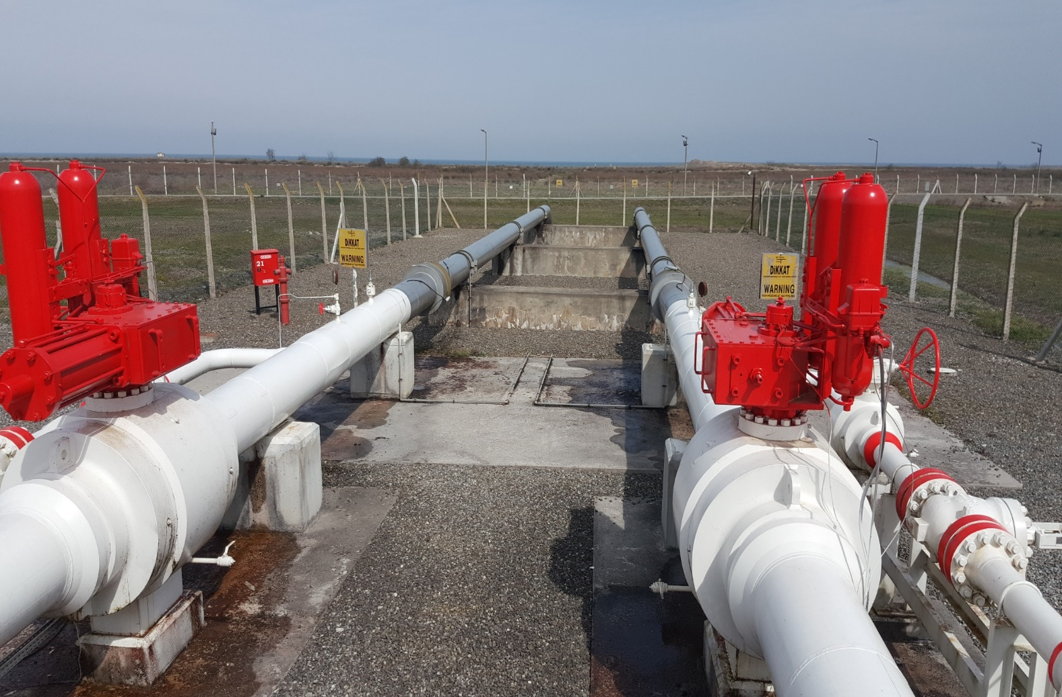

Slide 12
ЦЕЛЬ – Транспортировка
Безопасность
Надёжность
Экономическая эффективность
Важные факторы:
наличие системы управления целостностью
проектирование, промышленная и строительная документация
эксплуатационные процедуры
персонал

Slide 13
Профиль и параметры трубы проекта Blue Stream
)
0
m
-250
(
-500
h
t
p
-750
e
-1000
D
r
-1250
e
t
a
-1500
W
-1750
-2000
-2250
0
20
40
60
80
100
120
140
160
180
200
220
240
260
280
300
320
340
360
380
Kilometer Post (km)
Количество труб | 2, Line E1 and Line W2
Номинальный диаметр | 24"
Толщина стенки трубы | 31.8 mm
Материал трубы | SAWL I 448 SF as per DNV 96
Длина трубопроводов | Line E1 382 km, Line W2 389 km
Максимальная глубина | 2150 m
Год постройки | 2003
Design Life | 36 Years

Slide 14
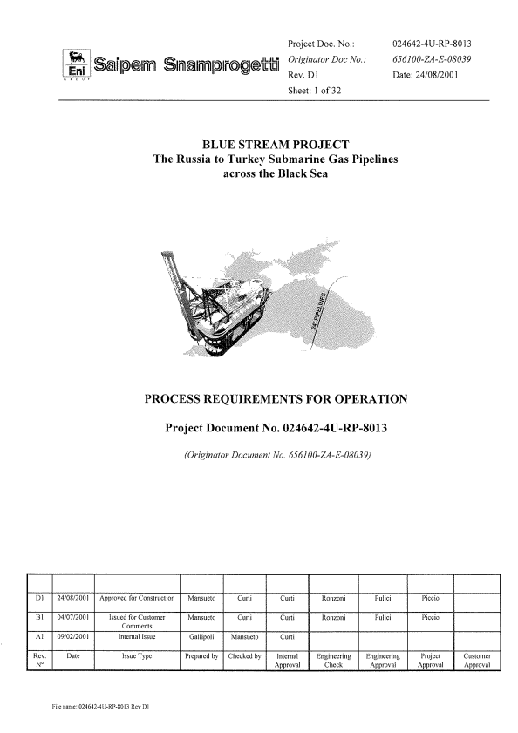
«Эксплуатационные технологические требования…» включают:
Строгие ограничения:
1. Критический параметр: температура газа по всей длине трубопровода не должна быть ниже - 5 С⁰.
(коэффициент теплообмена между газом и окружающей средой зависит от показателя заглубления трубы).
2. Эксплуатационные процедуры.

Slide 15
Управление целостностью трубопровода Blue Stream
Трубопровод Blue Stream был спроектирован, изготовлен и установлен в соответствии с:
DNV 1996, Правилами Подводных Трубопроводных Систем, 1996 (измен. в 1998)
Управление целостностью трубопровода Blue Stream было разработано в соответствии с :
DNVGL-RP-F116, Управлением Целостностью Подводных Трубопроводных Систем
Процесс управления целостностью является ключевым в системе управления целостностью и состоит из следующих шагов :
Оценка риска и планирование управления целостностью
  Идентификация угроз и оценка риска (природные риски и человеческий фактор)
  Долгосрочное и краткосрочное (годовое) планирование
Оценка целостности на основе результатов инспекций и мониторинга и других соответствующих данных за прошлые периоды.
При необходимости проведение работ по смягчению последствий и/или ремонтных работ
Risk
Assessment,
IM
Planning
Inspection,
Monitoring,
Testing
Integrity
Assessment
Mitigation,
Replacement,
Repair

Slide 16
Инспекции и обследования трубопровода Blue Stream
Морской трубопровод постоянно инспектируется на протяжении всего времени в соответствии с Планом проведения инспекций
Year | Surveys and Inspections | Remarks
2004 | External Survey (OS + SAS + CP) | Baseline external inspection
2005 | External Survey (OS + SAS + CP) | In-service inspection
2006 | External Survey (OS + SAS + CP) | In-service inspection
2007 | In-Line Inspection (MFL + CAL + IMU) | Baseline internal inspection
 | External Survey (OS) | In-service inspection, Abyssal plain not inspected
2008 | External Survey (OS + SAS + CP) | In-service inspection
2010 | External Survey (OS + SAS) | In-service inspection
2012 | External Survey (OS + SAS) | In-service inspection, Abyssal plain not inspected
2015 | In-Line Inspection (CAL + IMU) | In-service inspection
 | External Survey (OS + SAS) | In-service inspection
2018 | External Survey (OS + SAS) | In-service inspection, in progress
OS = Offshore Survey
SAS = Shore Approach Survey
CP = Cathodic Protection Survey
MFL = Magnetic Flux Leakage Inspection
CAL = Caliper Inspection
IMU = Inertial Measurement Unit Inspection

Slide 17
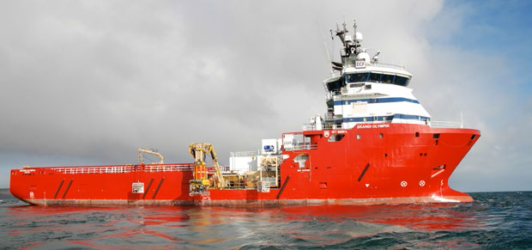
Судно по обследованию морской части
Для инспектирования трубопровода Blue Stream Pipeline необходимо исследовательское судно со следующими основными характеристиками:
Система динамического позиционирования (DP), Class 2
Система дифференциального глобального позиционирования (DGPS)
Система высокоточного дифференциального позиционирования (HiPAP 500 или лучше)
Длина 70-80m
Размещение команды и технического персонала численностью 25-30 человек
Судно должно быть оборудовано аппаратами дистанционного управления (ROV)

Slide 18
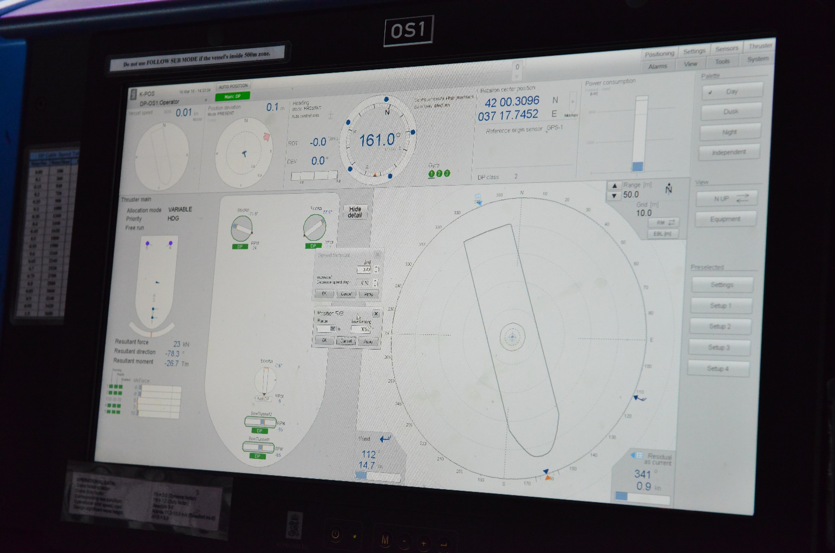

Slide 19
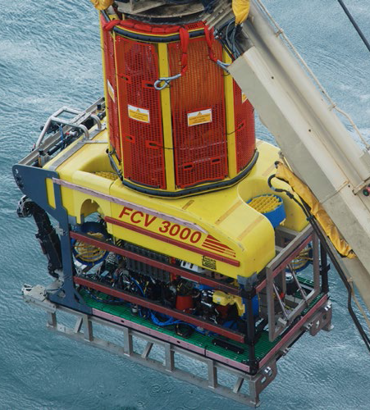
Аппарат дистанционного управления (ROV)
Основные характеристики ROV :
  Тип - рабочего класса
  Мощность ≥ 150 HP
  Оборудован:
    По крайней мере тремя камерами
    Система подводного позиционирования
    Двухголовочный многолучевой эхолот
    Блок управления движением
    Инерциальная навигационная система
    Доплеровскими измерителями скорости
    Батиметрический блок
    Система отслеживания труб (PT)
    Щуп CP (катодной защиты)
    Манипуляторы

Slide 20
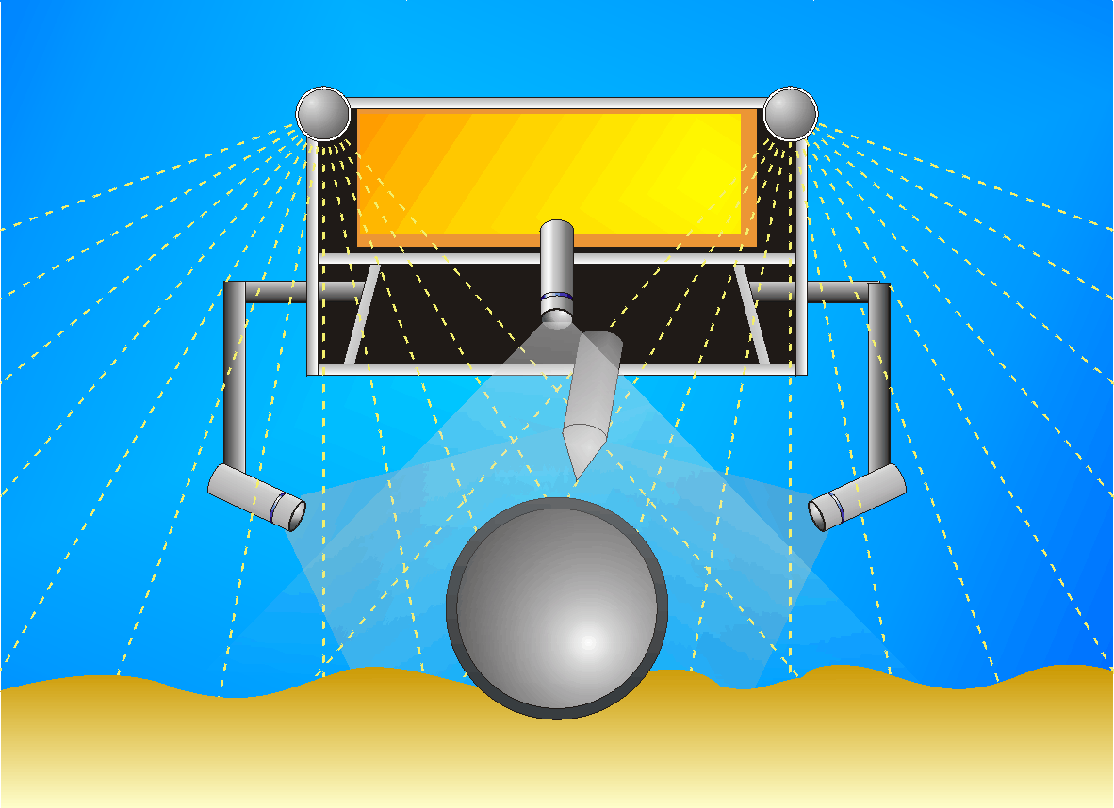
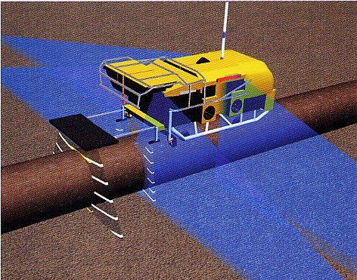
ROV для обследования морской части
Двухголовочный многолучевой эхолот
Устройство отслеживания труб: определяет месторасположение заглубленной трубы с помощью магнитного поля
Видеокамеры
Щуп катодной защиты

Slide 21
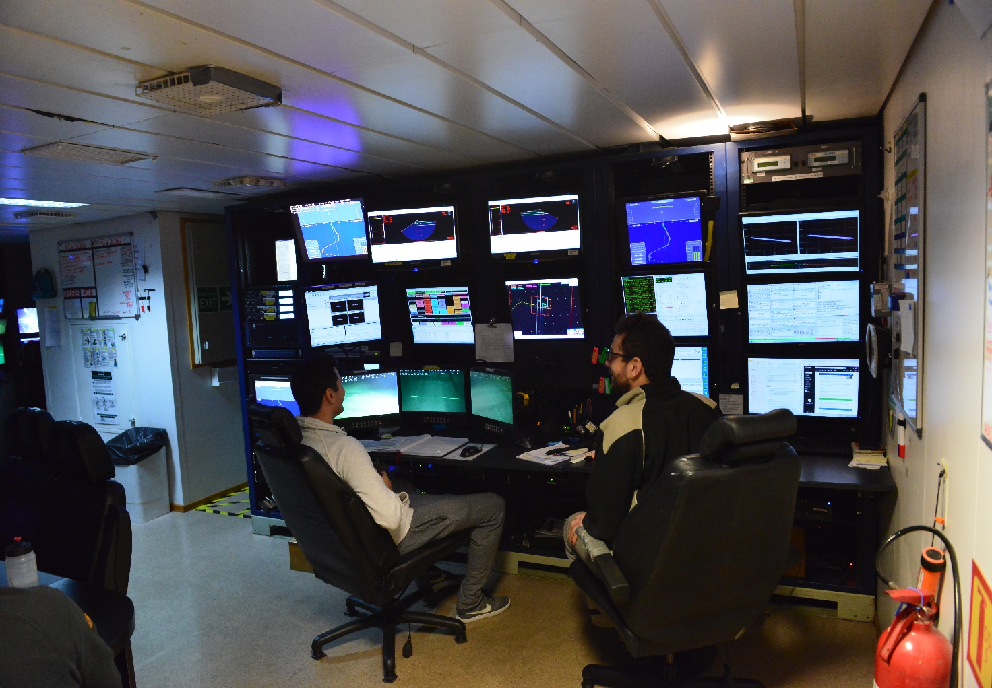

Slide 22
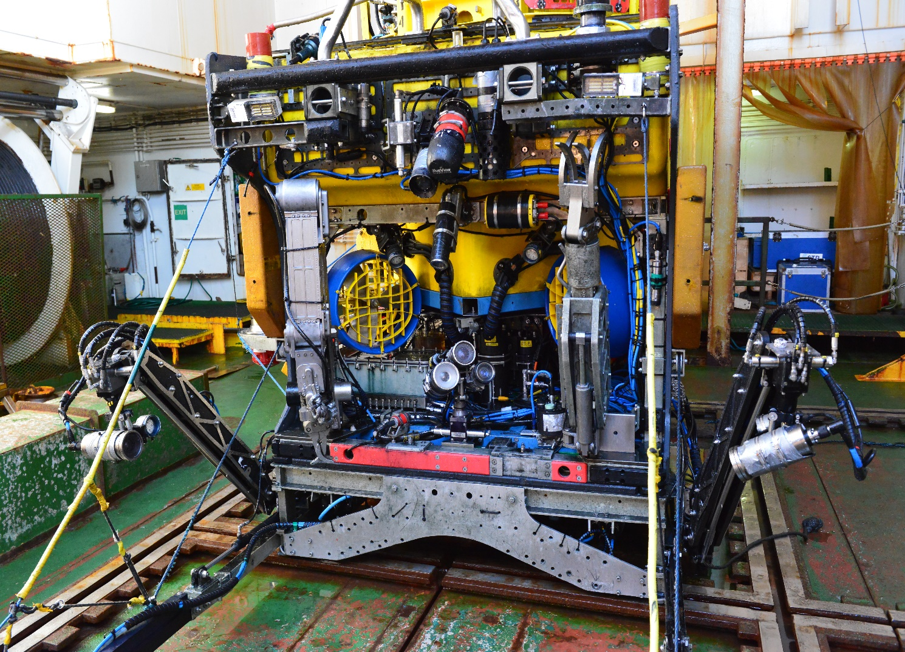

Slide 23
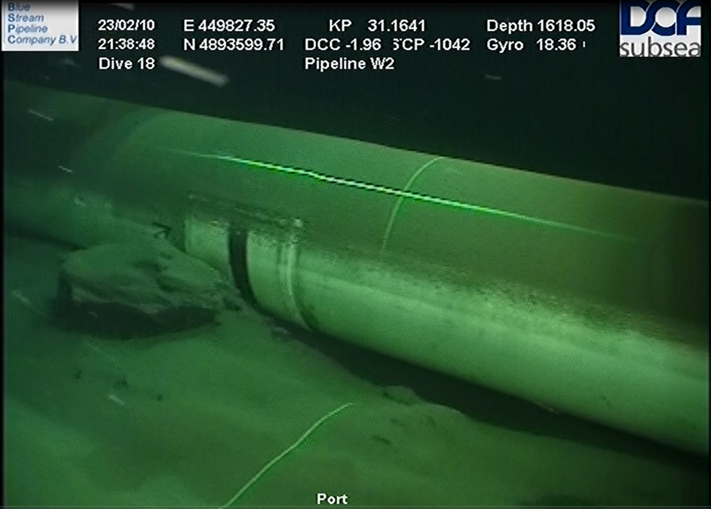
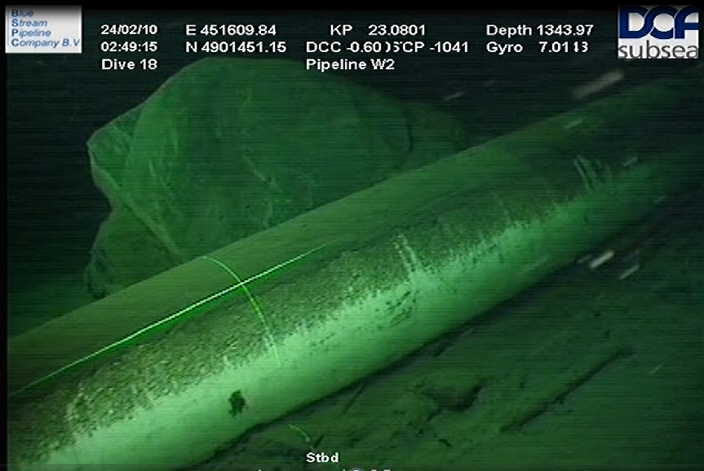
  Внешняя инспекция
Burial conditions on Russian slope

Slide 24
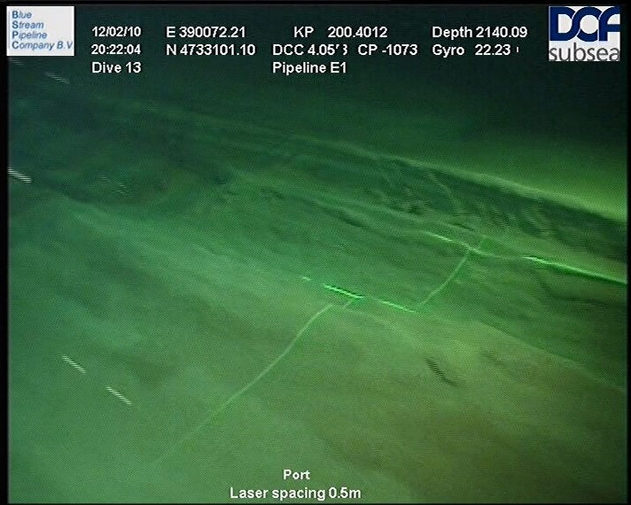
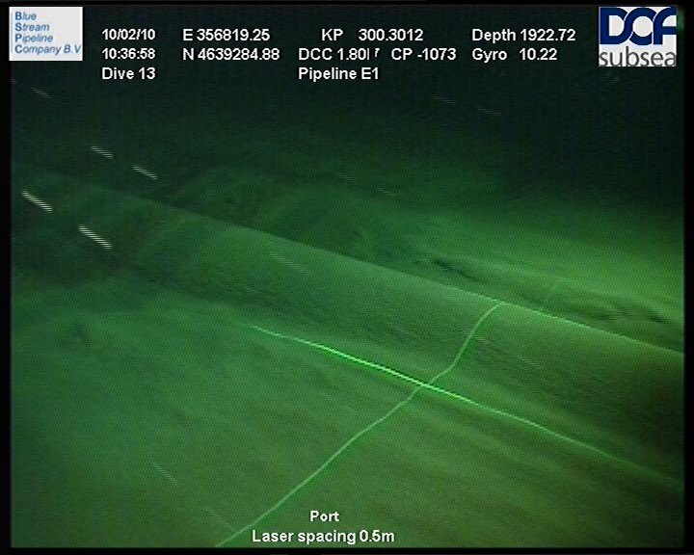
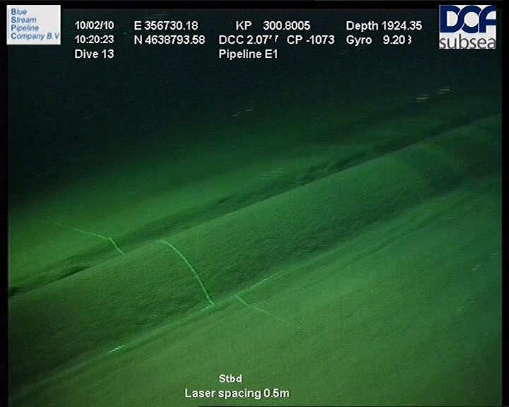
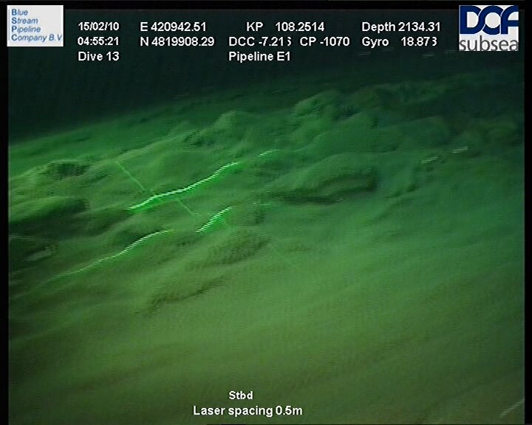
  Внешняя инспекция
Deep water section

Slide 25
  Внешняя инспекция
Turkey slope

Slide 26
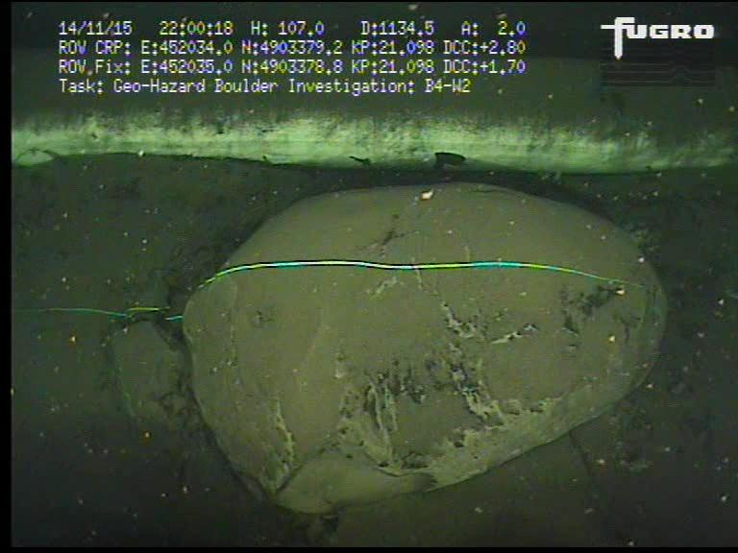
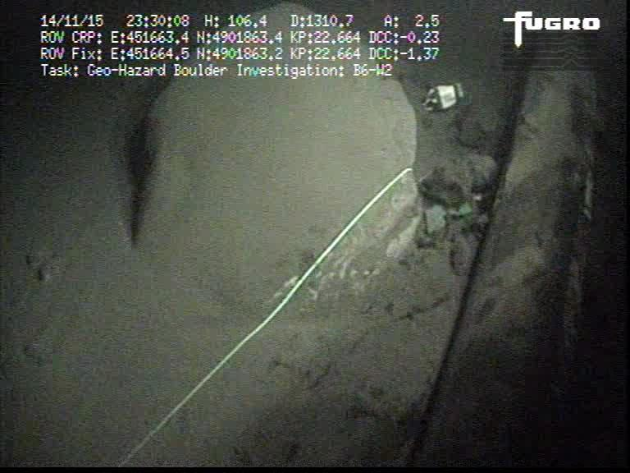
Оценка целостности
Результаты внешней и внутритрубной инспекций были использованы для проверки целостности трубопровода Blue Stream
Состояние трубопровода было определено как безопасное в соответствии со стандартами DNV и рекомендованными практиками

Slide 27
Оценка целостности трубопровода Blue Stream
Наиболее сложным районом, который пересекают две нитки трубопровода, является российский склон от континентального шельфа до абиссальной равнины
Две нитки трубопровода спускаются вниз по склону вдоль морского каньона на морском дне.
Эта часть характеризуется:
  Очень неровным дном
  Наличием самых длинных и высоких свободных пролетов

Slide 28
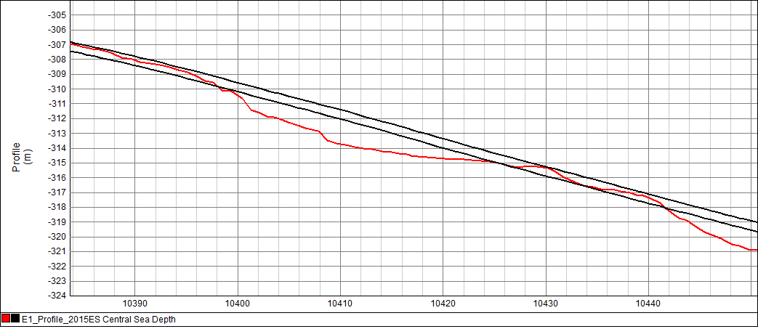
Оценка целостности трубопровода Blue Stream – Свободные пролеты
Свободный пролет – это часть трубопровода, висящего над морским дном.
Было обнаружено увеличившееся количество свободных пролетов, но все они находятся в хорошем надежном состоянии
Pipeline
Seabed
Free Span

Slide 29
Оценка целостности – Прогибания в эксплуатации
Survey Results – Plan View
Глобальное продольное прогибание трубопровода может появляться либо вниз в свободных пролетах, горизонтально, как латеральное прогибание на морском дне, либо вертикально, как перекос заглубленного трубопровода, либо вверх на высшей точке незаглубленного/открытого трубопровода, обычно сопровождаемого латеральным отклонением
При проведении обследования были обнаружены некоторые латеральные прогибания. Оценка целостности трубопровода подтвердила, что трубопроводы не выходят за рамки заложенных проектом границ.
Engineering Assessment

Slide 30
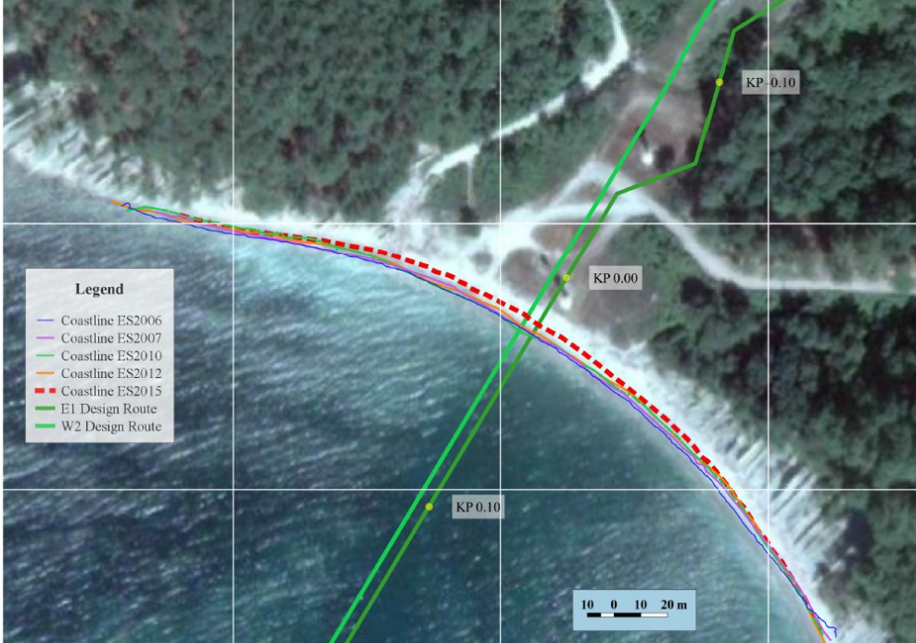
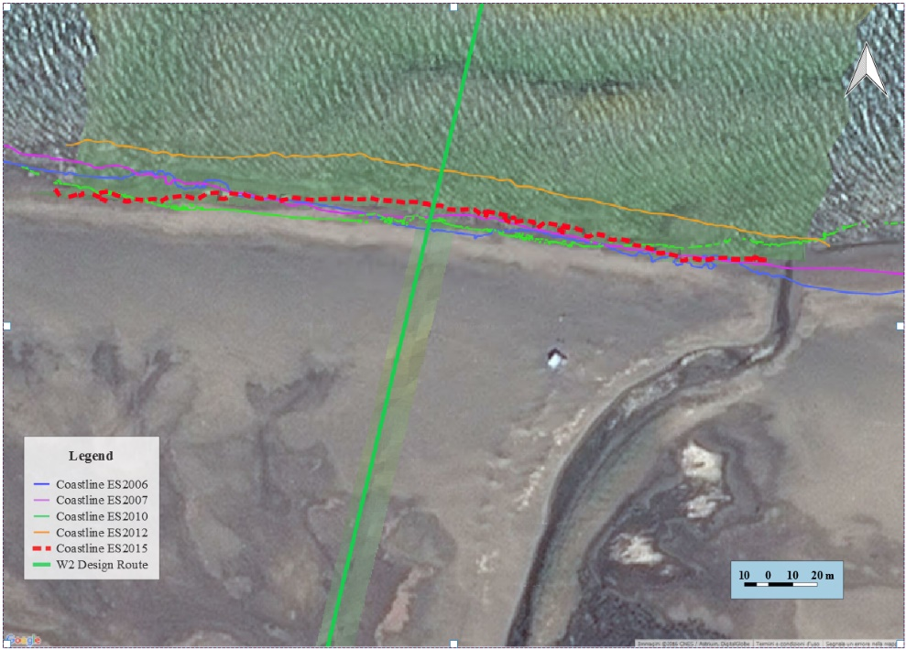
Оценка целостности – Прибрежная динамика
Российское побережье является достаточно стабильным с ежегодными изменениями до 1-3 метров.
Турецкое побережье подвержено более значительным изменениям, все же трубопроводы хорошо защищены.
Russian Approach
Turkish Approach

Slide 31
Внутритрубная инспекция
Базовая внутритрубная инспекция проводилась с использованием:
Интеллектуального поршня, основанного на технологии MFL для:
  Идентификация признаков потери метала и определения размеров дефектов
Поршня Caliper в сочетании с инерциальным измерительным устройством (IMU) для:
  Определения возможных геометрических дефектов (насечек, уменьшения внутреннего диаметра и т.д.)
  Измерения макета трубопровода в 3D
Обнаруженные потери метала были классифицированы как заводские характеристики (коррозии обнаружено не было)
Геометрических дефектов обнаружено не было
IMU подтвердило наличие случаев латерального прогибания

Slide 32
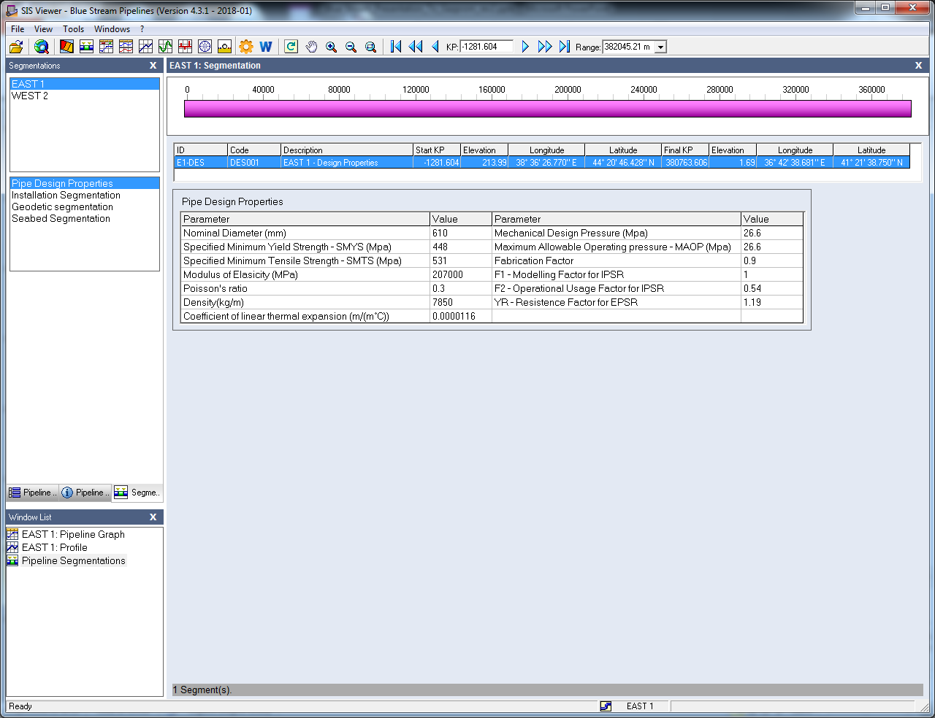
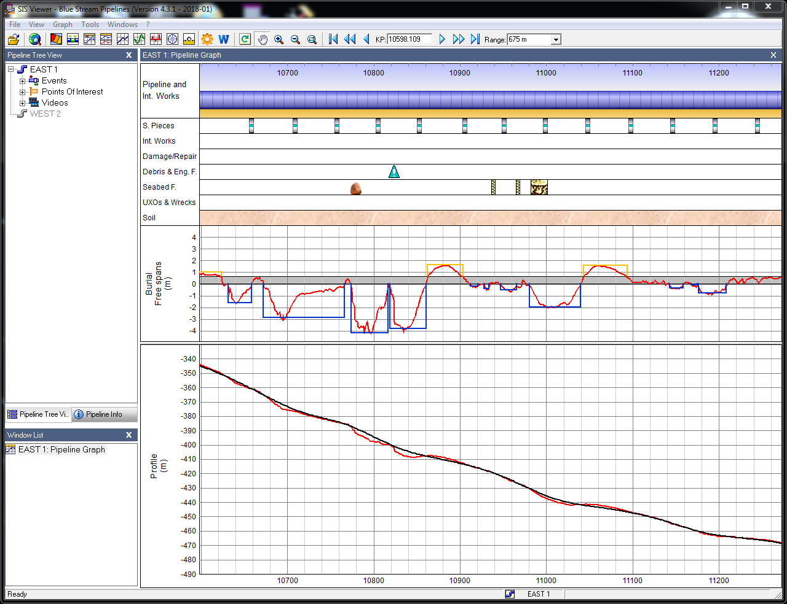
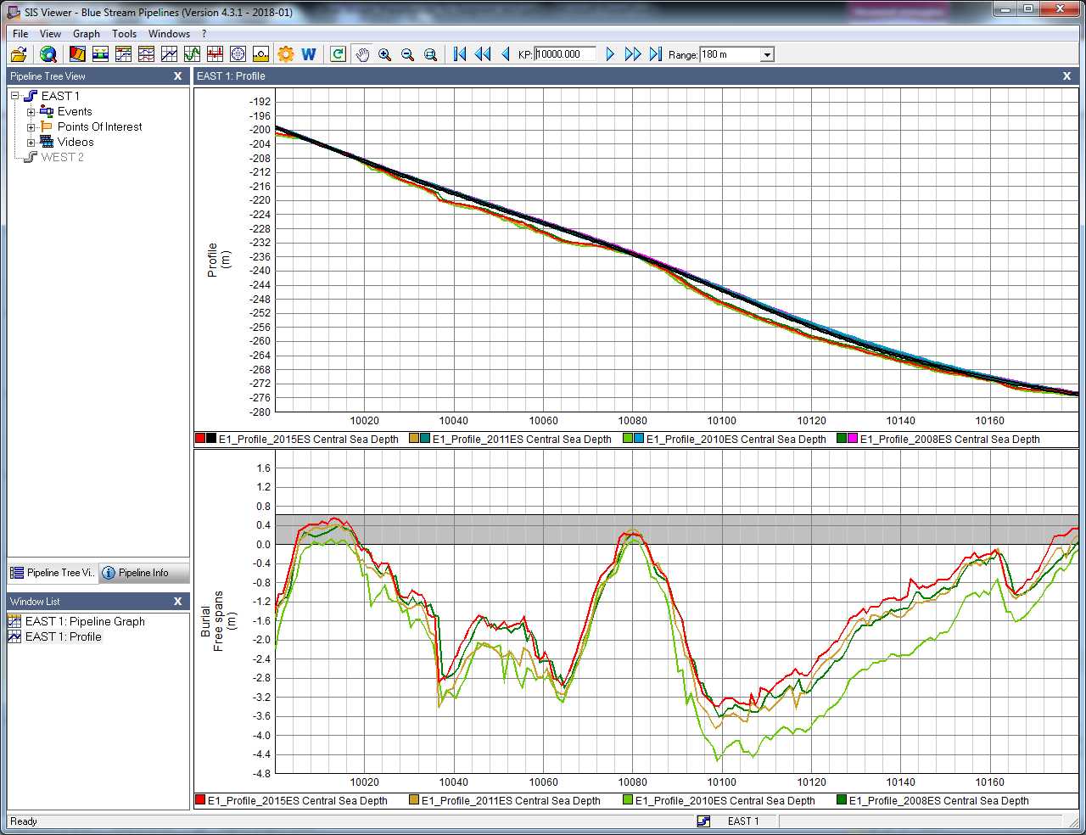
Управление данными трубопровода Blue Stream
Все данные всех проведенных осмотров хранятся в базе данных
Данные осмотров:
  Могут быть использованы для детального инженерного анализа
  Могут быть проанализированы и детально сопоставлены

Slide 33
Управление целостностью трубопровода Blue Stream
План проведения инспекций был разработан с учетом оценки рисков
ШАГИ:
  Разделение трубопровода на секции
  Определение причин потенциальных отказов (угроз)
  Оценка возможности отказов (PoF)
  Оценка последствий отказов (CoF)
  Оценка уровней рисков
  Определение инспекционных мероприятий и работ по техническому обслуживанию в качестве мер по снижению рисков
  Разработка долгосрочного плана проведения инспекций
Section 1
Section 2
Section N
Section “i”:
  Threats
  Damage / Anomaly
  PoF, CoF
  External and In-Line inspection Requirements

Slide 34
Особенности режима работы системы
Из –за конфигурации трубопровода минимальная температура не возникает на выходе, а может быть вдоль турецкого склона, где нет возможности замерить ее напрямую.
Единственным средством сейчас замерять минимальную температуру вдоль подводного трубопровода является термогидравлическая имитационная модель, разработанная для оценки и проверки эксплуатационных условий работы системы.
Постоянно проводятся мероприятия, нацеленные на проверку и оптимизацию транспортировки, осуществляемой системой:
  Постоянный мониторинг условий заглубления трубопровода , а , следовательно, постоянная проверка максимальной пропускной способности
  Исследования возможности проведения мероприятий по снятию грунта с подводных трубопроводов для улучшения теплообмена между трубопроводом и морской водой и оптимизации максимальной пропускной способности.
  Проектирование, производство, испытания и поставка системы измерения температуры подводного трубопровода для того, чтобы собрать замеры температуры вдоль турецкого склона

Slide 35
Пропускная способность трубопровода Blue Stream
Максимальный объем газа, который может быть транспортирован в рамках проектных и эксплуатационных ограничений зависит от давления на входе терминала Durusu
В частности:
  Максимальный объем газа ( 55,3 MMSCMD) может быть транспортирован при давлении на входе Durusu 129 barg
  Проектный объем газа ( 48,17 MMSCMD) может быть транспортирован при давлении на входе Durusu 111.6 barg и выше
Текущие показатели основаны на результатах термогидравлической имитационной модели, обновленной после проведения в 2015 году последнего внешнего осмотра.

Slide 36
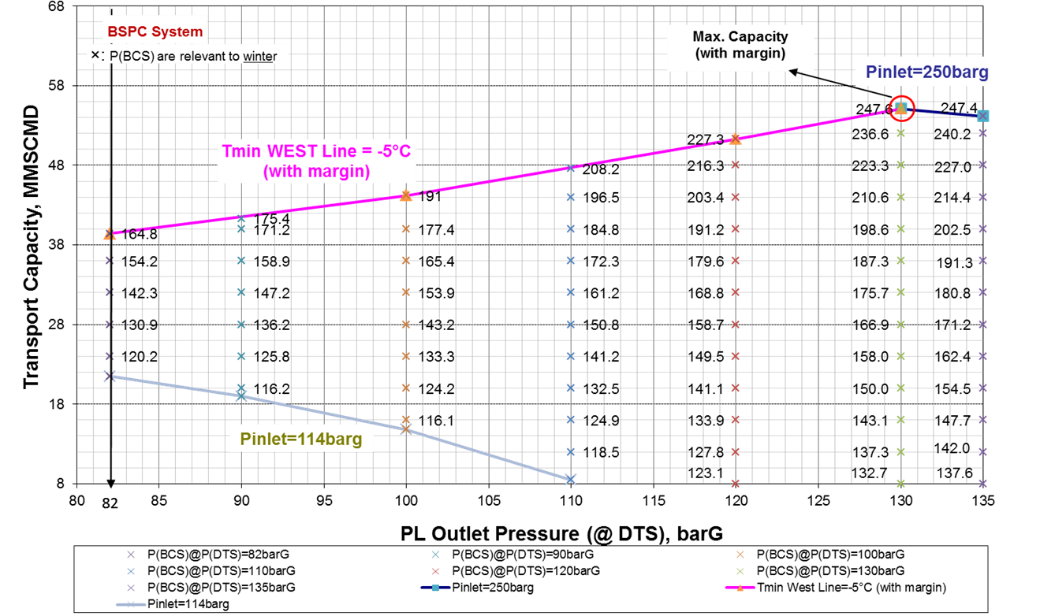
Рабочий диапазон трубопровода Blue Stream
Приведенные цифры отражают рабочий диапазон трубопровода Blue Stream, уточненный на основании результатов последнего внешнего осмотра, проведенного в 2015 году:

Slide 37
Заключение
Трубопроводы Blue stream являются важной подводной системой транспортировки природного газа из России в Турцию
Эти трубопроводы были спроектированы с применяем морских стандартов DNV
Управление целостностью было разработано в соответствии с рекомендованными практиками DNV
Внешние и внутритрубные инспекции проводились в соответствии с Планом с предъявлением высоких стандартов к судну, ROV, инструментам и интеллектуальным поршням, как того требует данная важная система подводных трубопроводов.
Оценка целостности проводилась для каждой проведенной инспекции, подтверждая безопасное состояние трубопроводов.
До настоящего времени проводились лишь незначительные мероприятия по смягчению последствий
Условия транспортировки подвергались регулярной оценке, чтобы максимально увеличить пропускную способность трубопровода
Внедрение управления данными с начала эксплуатации дает возможность проведения любого типа инженерного анализа.

